Slide 1
Kiat Tepat Penulisan Proposal Penelitian
Prof.M.Nasikin
Universitas Indonesia
2019
Sumber ppt: slidecarnival.com

Slide 2
Profil Mohammad Nasikin
O Lahir : Sidoarjo 1 Mei 1961
O Dosen Teknik Kimia UI sejak 1985, Profesor sejak 2004
O Pendidikan : Teknik Kimia S1:ITS, S2:TIT, S3:UI-TIT
O Pernah sebagai:
  - Ketua Senat Akademik- UI
  Ketua Departemen Teknik Kimia– UI
  Asesor BAN-PT , Reviewer : DRPM RistekDikti, RISPRO LPDP, TNI Innovation Award, AP Award, dll
  Dewan Pertimbangan Industri Hijau, Kemenperin
  Ketua tim ahli BSNP
  Komisi banding paten Kemkumham
  Ketua program kerjasama: Pertamina-UI, JSPS-UI, Sakura project dll
  Direktur : QUE Project, Retooling project dll
  O Publikasi : Jurnal : 29 Scopus (H-index 5), 178 GoogleScholer (H-index 13)
  Paten : 4 granted, 3 registered, 2 merek, lisensi teknologi untuk industry: paten aditif
  Buku : Chemitechnopreneurship, Teknologi Katalis, Katalis Heterogen
  Bisnis owner : industri aditif (saltindo.com, center.nano.or.id), property (PT Griya Asa)
  O Penghargaan : Habibie Award, Anugerah Kekayaan Intelektual Luar Biasa,
  Dosen Berprestasi Nasional, Outstanding Lecturer,
  Tokoh Penemu, Adibrata, Satyalancana 30 tahun

Slide 3

Hibah Penelitian yang pernah didapat:
Profil Mohammad Nasikin
Sumber dana DIKTI/RISTEK :
Penelitian Dasar
Pekerti
Hibah Magister/Doktor
Hibah Bersaing
RUT
RUK
Peningkatan Kapasitas
PUSNAS (Rp.2M/2 tahun)
PPTI (Rp.5M/tahun)
Sumber dana industri dan Internasional:
Osaka Gas
AIEJ
JSPS
Pertamina, dll
Sumber dana dari UI:
RUUI, RUFT, PITTA, QQ, dll

Slide 4
KIAT
Kenali “playing ground” dan aturannya
Asses diri sendiri, tentukan level
Buat Roadmap
Tulis proposal yang:
> lengkap sesuai panduan
> sesuai level (jangan salah kapling)
> menjawab “YES” semua aspek penilaian

Slide 5
MENGENALI PLAYING GROUND berdasarkan
PANDUAN EDISI XII
Jenis, skema dan level penelitian
Jenis :
Kompetitif Nasional
Desentralisasi
Penugasan
Level :
Dasar,
Terapan,
Pengembangan
Skema : PD, PT, PP, PKPT, PDP, PPS
PDUPT, PTUPT, PPUPT
KRU-PT, KKS
Level berdasarkan luaran : TKT 1-9
Level peneliti dan eligibility PT/peneliti
Eligibility PT vs Kluster :
(Mandiri, utama, madya, binaan)
Eligibility peneliti vs skema :
PD : S3-AA/S2-L + 2 artikel
PT : + mitra
PP : + 5 artikel/KI + mitra + cash
PDP : S2 maks AA, maks 2x didanai
Level peneliti berdasarkan kompetensi:
Dasar, Terapan, Pengembangan

Slide 6
Perubahan pada Panduan Edisi 12 Revisi (draft)
Eligibility : PD : memiliki 2 artikel di 2 jurnal terindex bereputasi PT : memiliki 2 artikel dan KI (terdaftar, bukan hak cipta disertasi dll PP : memiliki 5 artikel dan KI granted atau terdaftar | di jurnal atau prosiding, atau di jurnal nasional terakreditasi peringkat 1 atau 2
Luaran wajib : PP/PPUPT tahun 3 = FS berisi supply/demand, disain, lokasi,keekonomian, menejemen dan bisnis plan Luaran tambahan : TKT 7, 8, 9
Luaran wajib PDP : artikel di prosiding ISBN atau seminar int’l, Luaran tambahan : TKT 1-3
Luaran wajib PPS PSDMU dan PDD: 1 artikel/thn di jurnal terindex bereputas PPS PPD : 1 artikel di jurnal dan 1 artikel di prosiding terindex bereputasi/thn Luaran tambahan : TKT 1-3
Luaran PT / PTUPT : tetap seperti pada edisi XII
Eligibility : h-index >=2 social, 2 proposal >=3 eksakta, 4 proposal, tetap seperti pada Edisi XII
Eligibility PPS PTM : Ketua S3, anggota : 1 mahasiswa bimbingan Luaran wajib : artikel di jurnal terakreditasi atau prosiding terindex bereputasi

Slide 7
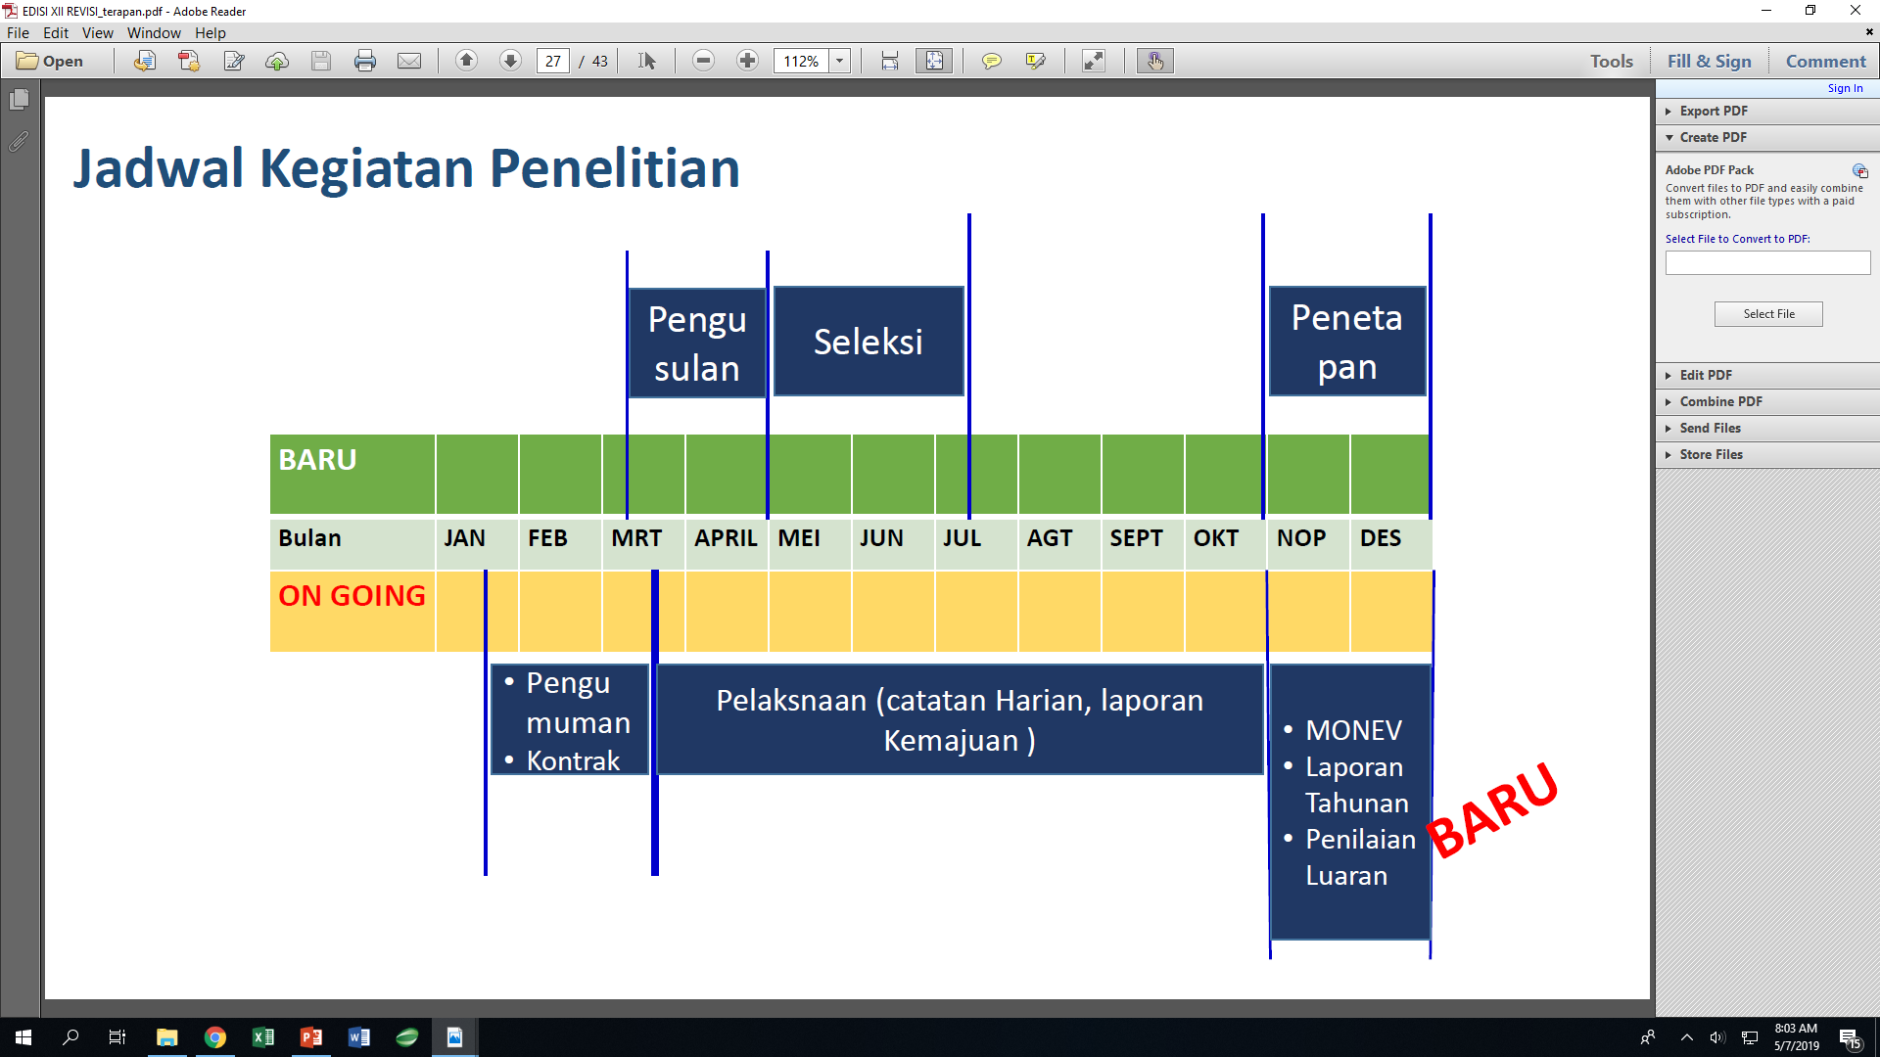
DRAFT

Slide 8
Skema vs Kluster

Slide 9
Tahap Riset sesuai dengan panduan
Sumber: kemenristekdikti.go.id, lpdp, kemenkeu.go.id
www.lpdp.kemenkeu.go.id
Roadmap penelitian

Slide 10
SKEMA PENELITIAN
KOMPETITIF NASIONAL
Skema Penelitian Dasar (PD) | Skema Penelitian Terapan (PP) | Skema Penelitian Pengembangan (PP)
Skema Penelitian Dosen Pemula (PDP) Skema Penelitian Kerjasama Antar Perguruan Tinggi (PKPT) Skema Penelitian Pascasarjana (PPS)
DESENTRALISASI
PENELITIAN DASAR
(TKT 1-3)
PENELITIAN TERAPAN
(TKT 4-6)
PENELITIAN PENGEMBANGAN (TKT 7-9)
Skema Penelitian Dasar Unggulan PT (PDUPT) | Skema Penelitian Terapan Unggulan PT (PTUPT) | Skema Penelitian Pengembangan Unggulan PT (PPUPT)
PENUGASAN
Skema Konsorsium Riset Unggulan Perguruan Tinggi (KRU-PT)
Skema Kajian Kebijakan Strategis (KKS)
LUARAN WAJIB
Publikasi di Jurnal, prosiding, atau buku | Kekayaan Intelektual, uji coba produk | KI laik industry, feasibility study, business plan

Slide 11
PENDANAAN PENELITIAN
SKEMA PENDANAAN | ACUAN SBK RISET* | TAHUN
PENELITIAN KOMPETITIF NASIONAL
1. Skema Penelitian Dasar (PD) | SBK Riset Dasar | 2-3
2. Skema Penelitian Terapan (PT) | SBK Riset Terapan | 2-3
3. Skema Penelitian Pengembangan (PP) | SBK Riset Pengembangan | 3
4. Skema Penelitian Dosen Pemula (PDP) | SBK Riset Pembinaan/Kapasitas | 1
5. Skema Penelitian Kerja Sama Antar Perguruan Tinggi (PKPT) | SBK Riset Dasar atau SBK Riset Terapan | 2
6. Skema Penelitian Pascasarjana (PPS) | SBK Riset Dasar atau SBK Riset Terapan | 1-3
B. PENELITIAN DESENTRALISASI
1. Skema Penelitian Dasar Unggulan Perguruan Tinggi (PDUPT) | SBK Riset Dasar | 2-3
2. Skema Penelitian Terapan Unggulan Perguruan Tinggi (PTUPT) | SBK Riset Terapan | 2-3
3. Skema Penelitian Pengembangan Unggulan Perguruan Tinggi (PPUPT) | SBK Riset Pengembangan | 3
C. PENELITIAN PENUGASAN
1. Skema Konsorsium Riset Unggulan Perguruan Tinggi (KRU- PT) | SBK Riset Terapan atau SBK Riset Pengembangan | 2-3
2. Skema Kajian Kebijakan Strategis (KKS) | SBK Kajian Aktual Strategis | 1

Slide 12
Lakukan asesmen thd kompetensi dan level kemampuan penelitian pribadi anda
Cek:
Bagian roadmap yang telah dikerjakan, hasil : TKT berapa?
Hibah penelitian yang pernah didapat
Luaran yang telah dimiliki (jurnal, HKI, prototipe)
Kepemilikan network untuk mendukung penelitian
Tentukan level anda dimana untuk penelitian selanjutnya?
Masih di level penelitian Dasar, atau
Bisa mengajukan proposal di level Terapan atau Pengembangan ?
Jangan salah menyimpulkan hasil assesmen yang dapat menyebabkan salah kapling

Slide 13
Tulislah proposal anda dengan memperhatikan:
O Bidang unggulan vs keahlian
O skema penelitian vs level kompetensi
O administrasi :
- eligibilitas
- kelengkapan proposal
- anggaran

Slide 14
INGAT, Proposal penelitian untuk pendanaan DRPM adalah semi scientific, sehingga:
Track record peneliti harus ditampilkan di abstrak dan di teks (tidak hanya di CV)
Roadmap dan tahap penelitian yang sudah dikerjakan termasuk pendanaan dan luaran,
harus juga ditampilkan di abstrak maupun di pendahuluan

Slide 15
Aspek penilaian

Slide 16
Apa aspek yang dinilai oleh reviewer?
Rekam Jejak
Usulan Penelitian
Anggaran

Slide 17
Rekam jejak
Aspek yang dinilai (skema Penelitian Pengembangan):
Jurnal Int’l bereputasi sbg penulis utama atau corresponding author (5)
Proceeding terindex sbg penulis utama atau corresponding author (5)
Buku ber ISBN > 9 chapter (5)
KI granted (15)
Data untuk dasar penilaian berasal dari RIWAYAT HIDUP, maka:
➔ Tulis riwayat hidup yang memuat info sesuai yang diharapkan oleh reviewer

Slide 18
Aspek yang dinilai terhadap
USULAN PENELITIAN
Substansi proposal (PD):
Relevansi thd RIRN (3)
Kualitas/relevansi : tujuan, masalah, state of art, metode, kebaruan (15)
Roadmap (5)
Kompetensi tim dan pembagian tugas (3)
Kesesuaian luaran wajib (10)
Kewajaran metode (5)
Kesesuaian target TKT (3)
Kesesuaian jadwal (2)
Kekinian pustaka (7)
Dukungan kersajama (7)
PT dan PP : PD +
Produk iptek & sosbud
Dokumentasi hasil uji
Mitra calon pengguna
Dana dari mitra

Slide 19
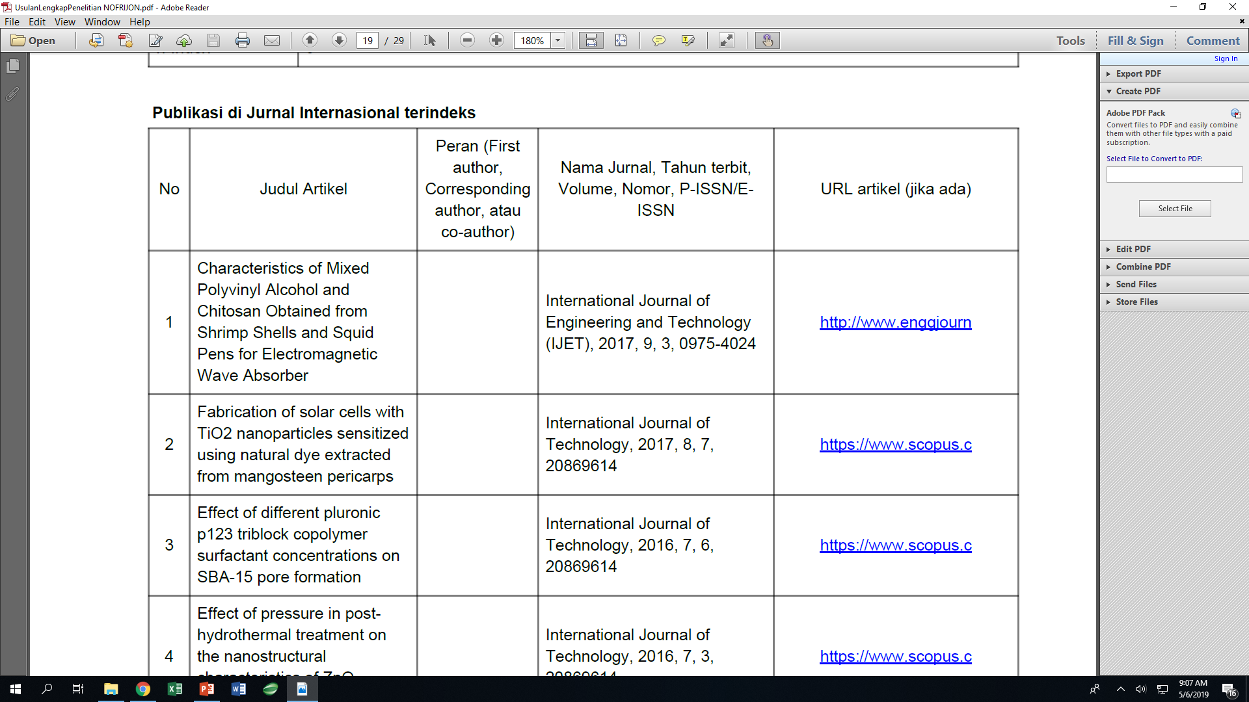
Contoh daftar publikasi di CV
Dilengkapi info spt ini, best…
Index | Quartil
WoS | Q1
Scopus | Q2
…….. | …..
Harusnya diisi

Slide 20

Proposal harus sesuai “Nature” Penelitian
Penelitian:
Kegiatan yang memiliki kontribusi terhadap perkembangan ilmu pengetahuan, sbg dasar penentuan aspek penilaian.
Ada kebaruan. Indikator : tidak mengulang penelitian lain
Metode bisa mencapai tujuan. Indikator : metode pernah berhasil dipakai
Hasil penelitian : problem solving untuk dimanfaatkan umat manusia

Slide 21
Menyusun roadmap

Slide 22
Tahap penyusunan roadmap
symptom
Akar masalah
dasar
manuscript
proceeding
terapan
paten
Sertifikat uji
pengembangan
prototipe
Bisnis plan
Topik2 penelitian
Produk akhir

Slide 23
Contoh Roadmap

Slide 26

Case study penyusunan roadmap dan tahap penelitian.

Slide 27

Bagaimana BioPower® dan NanoTurbo® dikembangkan dari sebuah symptom sampai menjadi produk komersial ???
www.sumber.com

Slide 28
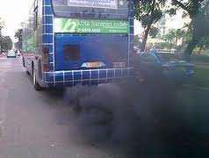
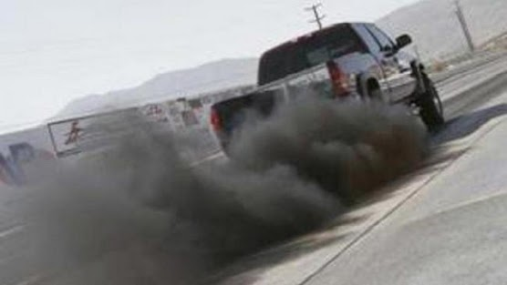
Symptom 1.....!!!

Slide 29
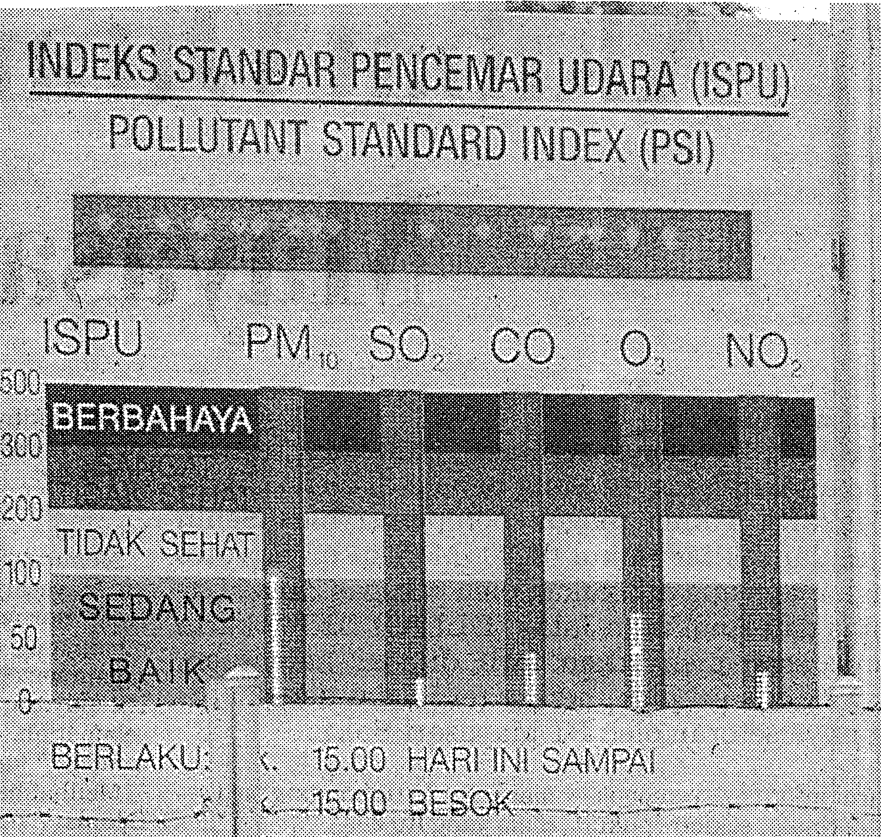
Symptom 2….
PM-10
(Particulate)
In Jakarta =
0,4130 μg/m³
Regulation =
0,26 μg/m³

Slide 30
Mencari Akar Masalah
Uero 2
Diesel Fuel Specification
 | CATEGORY 1 | CATEGORI 2 | CATEGORY 3
Cetane Number | 48 | 53 | 55
Cetane Indeks | 45 | 50 | 52
Density@ 15 ºC, Kg/m³ | 820 – 860 | 820 – 850 | 820 – 840
Viscosity @ 40 ºC, mm²/s | 2.0 – 4.5 | 2.0 – 4.0 | 2.0 – 4.0
Sulfur Content, % wt | 0.5 | 0.03 | Free
T 95, ºC max | 370 | 355 | 340
Kualitas Solar Indonesia vs. negara lain
 | INDONESIA | MALAYSIA | SINGAPORE | THAILAND | PHILIPINE
Sulfur Max, % wt | 0.5 | 0.05 | 0.05 | 0.05 | 0.5
Density, Kg/m³ | 820 – 870 | 820 - 860 | 820 – 890 | 860 Max | 860 Max
Cetane Number | 48 | 50 | 51 | 50 | 50
 | DEX=52

Slide 31
Akar masalah : kualitas minyak solar
➔ Menyebabkan pembakaran tidak sempurna

Slide 32
Sangat perlu meningkatkan angka setana solar!!!
➔TOPIK RISET UNGGULAN
➔ PELUANG BESAR UNTUK KOMERSIALISASI
CARANYA?????
1…………….
pelaku industry, investor
2…………….
Studi pustaka, paten
3…………….
benchmark
MEMBUAT ADITIF DAN
MENAMBAHKAN KE SOLAR
Studi real market
Studi exsisting solver

Slide 33
Roadmap penelitian aditif minyak solar
Symptom : mobil diesel berasap
Akar masalah:Kualitas solar rendah
dasar
Sintetis senyawa serupa EHN
terapan
Scale up
Uji dan sertifikasi
pengembangan
prototipe
Bisnis plan
Topik2 penelitian
Produk akhir : aditif cetane booster

Slide 34
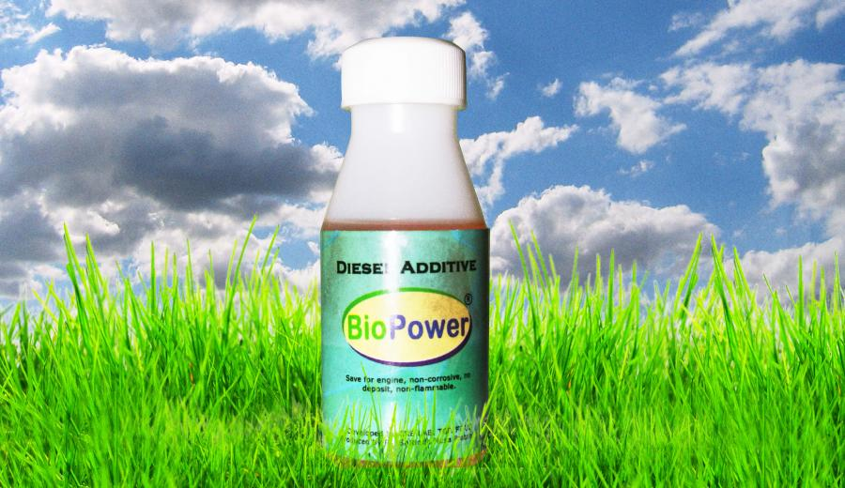

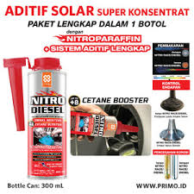
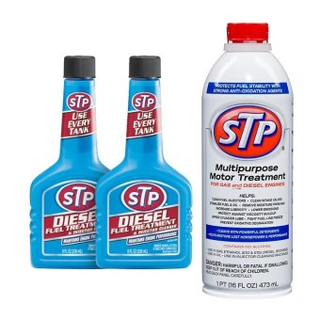


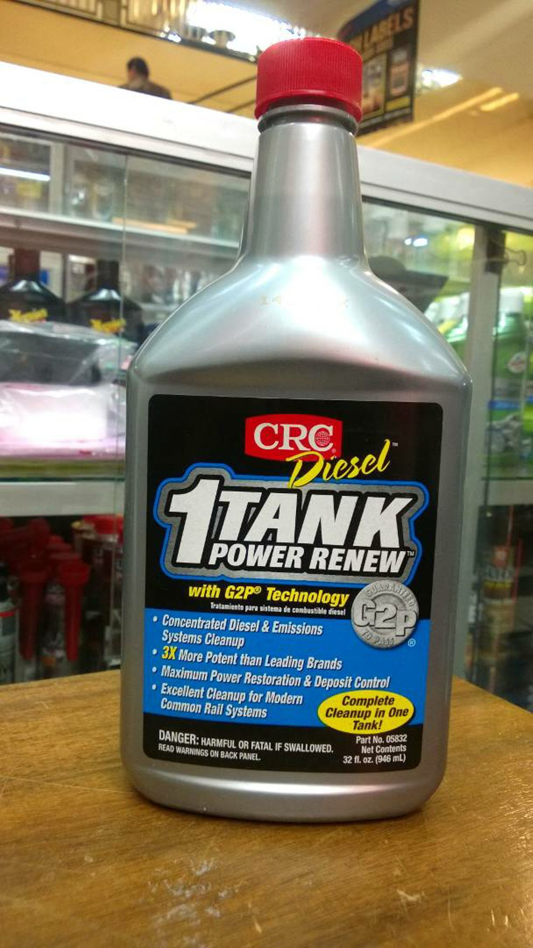
Mencari se-titik celah di belantara pasar……
®
BioPower
www.google.com

Slide 35
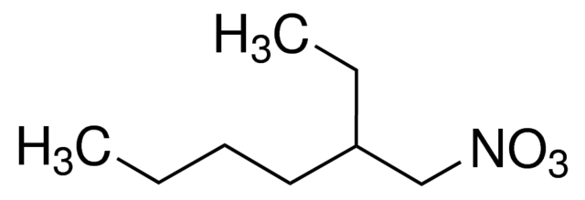
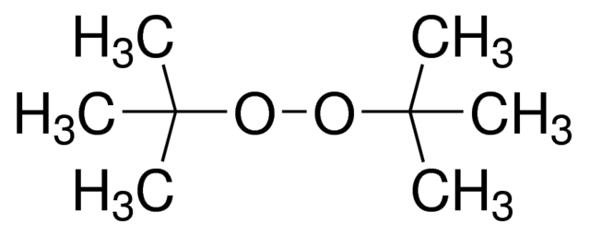
ME-DISAIN SENYAWA UNTUK ADITIF CETANE BOOSTER :
---auto ignition pada suhu dan tekanan rendah----
Pemilik Teknologi : Ford, Chevron, GMC, Kleen, Dynamo dll
>> 2-EHN (2-Ethyl Hexyl Nitrate)
>> Di-Tertiary Buthyl Peroxide (DTBP)
Pemilik Teknologi : Universitas Indonesia
CH₃
R C NO₃
>> Metil Ester Nitrat (MEN)

Slide 36
BioPower® & NanoTurbo® Research Steps
Lab Scale:
(1998) reactor 50cc
100cc
1000cc Characteristics & Performance
2000cc
(2002) 5000cc + Paten 1
Pilot Scale 60000cc + Industrial test + sertifikat
FS & market test & Mark
Industrial design + paten 2
Industrial Scale 2.000.000cc
(2005) Factory comissioning & legal aspects
(2006) Industrial test-production-marketing
Funding:
HB 7
RUT 4
RUT 9
RUT 11
HB 12
PUSNAS
Peningkatan
kapasitas
Investor
Luaran:
Artikel
Artikel
Artikel
Paten
Artikel
Paten
Sertifikat
uji
Testimoni
REVENUE
Lulusan:
>30 S1
>10 S2
S3
Kegiatan yang melibatkan industri

Slide 37
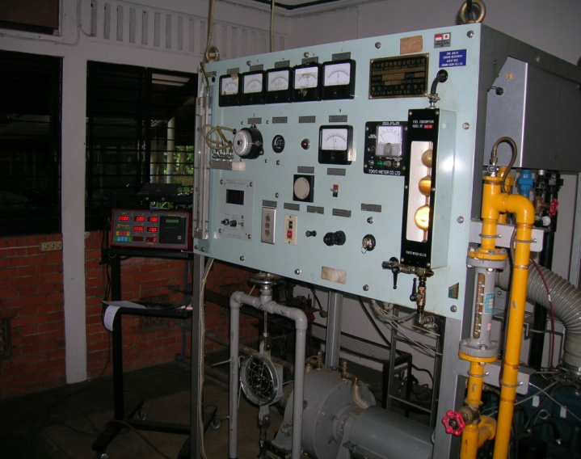
Lab Test, Engine :
Brand: Gilkes, Type BLMC Serie 100
Capacity : 1500CC, Indirect Injection
BHP
w/o BioPower
+0.25%
Rata-2 kenaikan BHP= 23%
Penurunan SFC (minimum)=14%

Slide 38
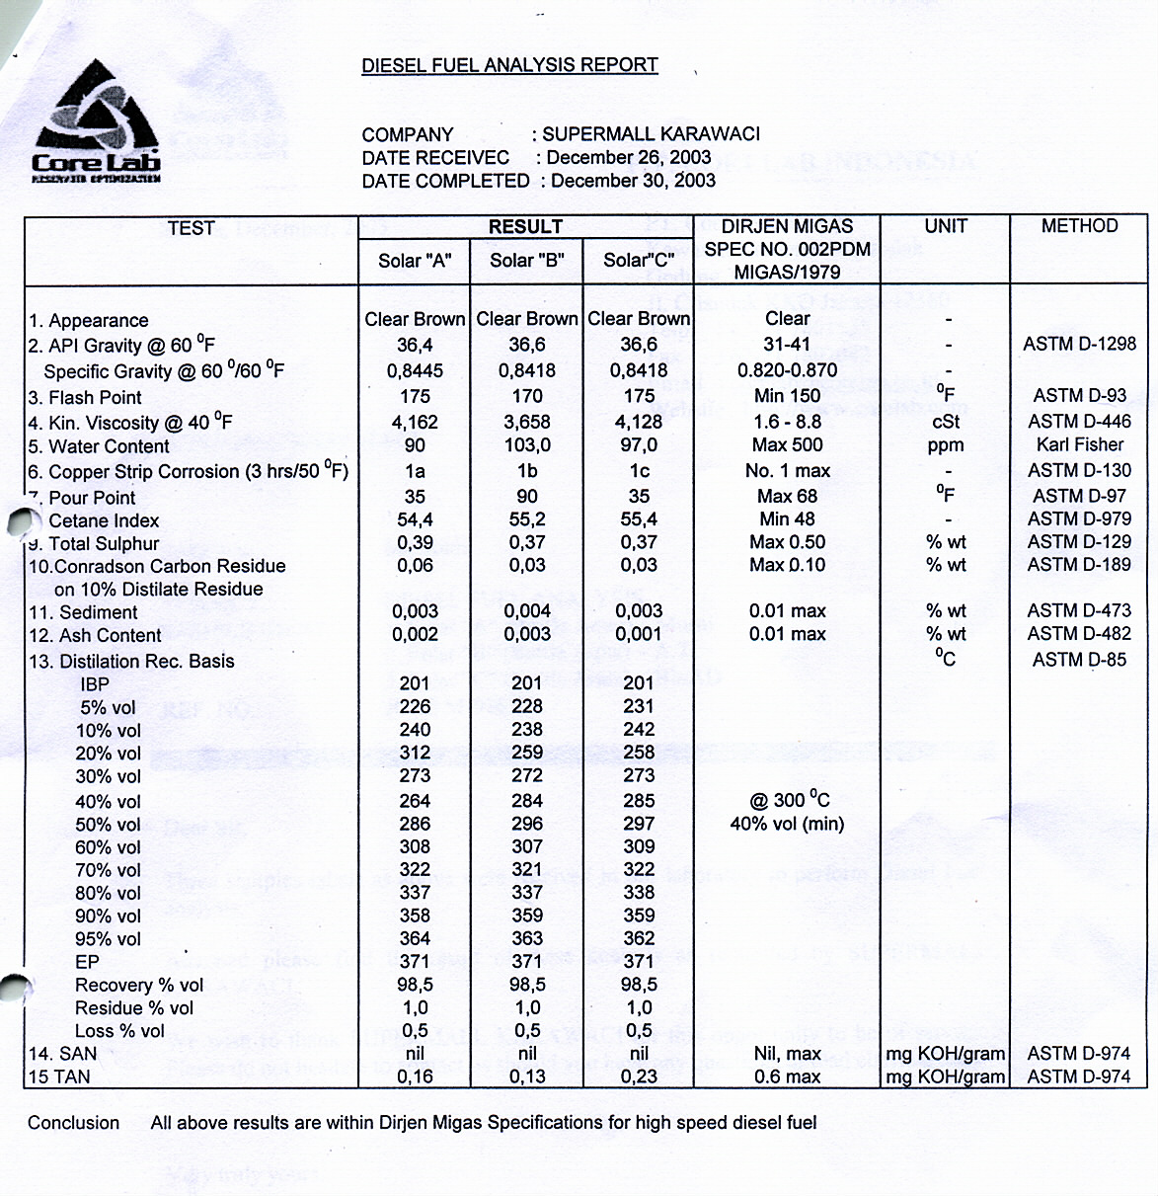
sertifikasi
A = DIESEL ONLY
C = + 0,1% BioPower
Addition of BioPower
does not effect to
diesel specification
CI increase ~1 point
B=diesel+additif commercial
Spec Diesel+additive ≅ diesel

Slide 39
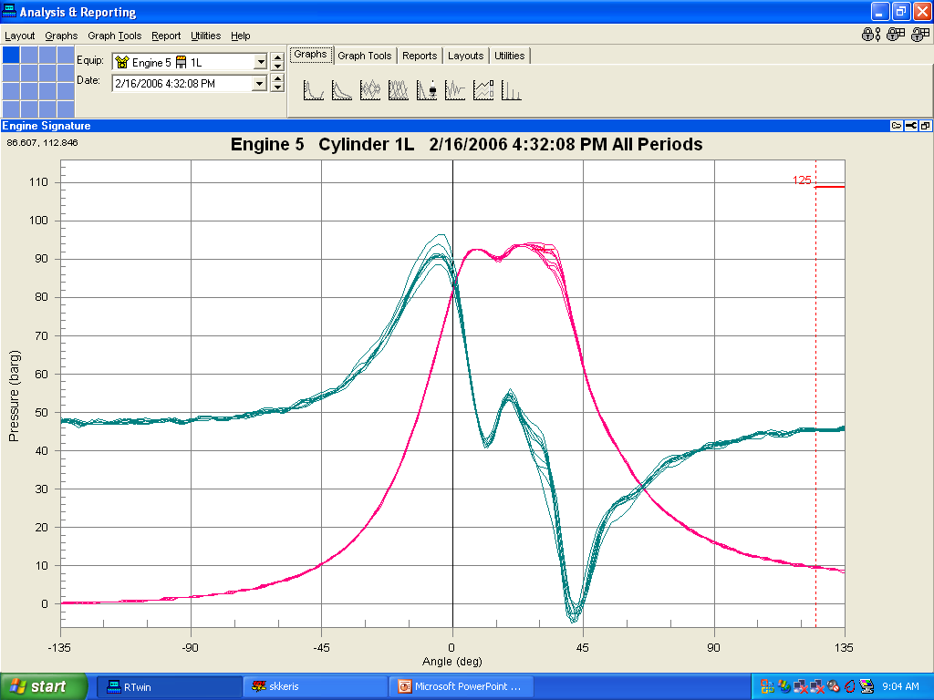
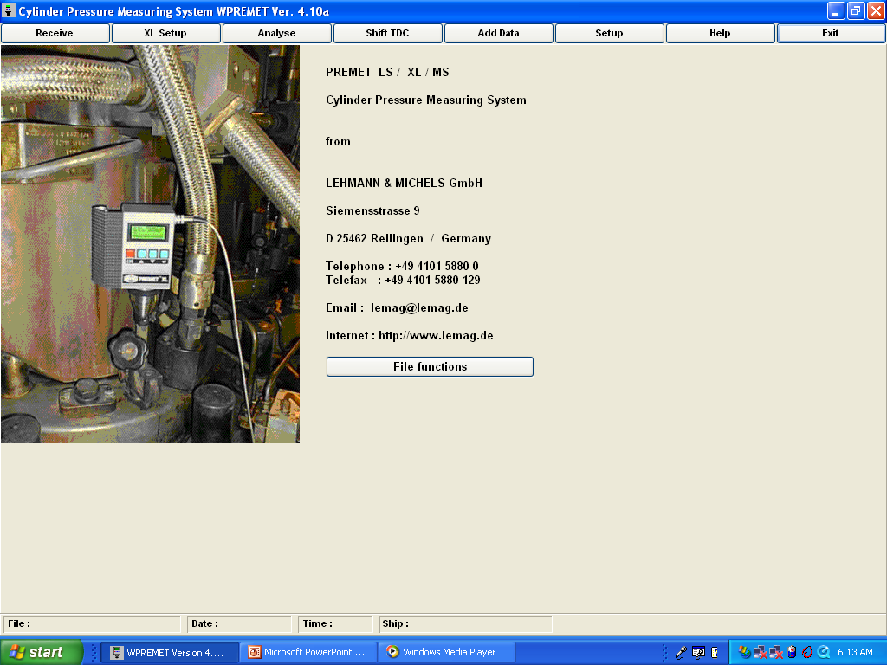
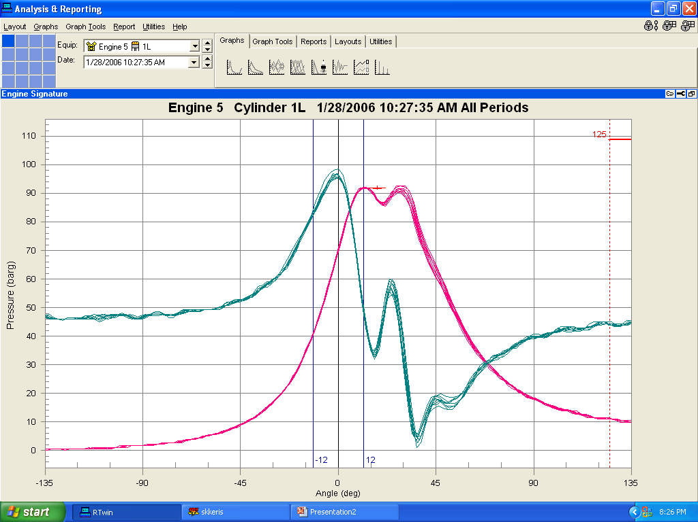
TESTIMONI…….
Engine12 cyls., Niigata 2500kW
PT SK KERIS
4,5º
93,5
After BioPower
P vs Angle (deg) curve
92
Before
BioPower
Lab scale test
Engine: Gilkes 1500cc
SFC= -14%
-Ignition delay <<
-Pressure >>
-Fuel consumption<<
(about 10%)
TDC, 0º deg

Slide 40
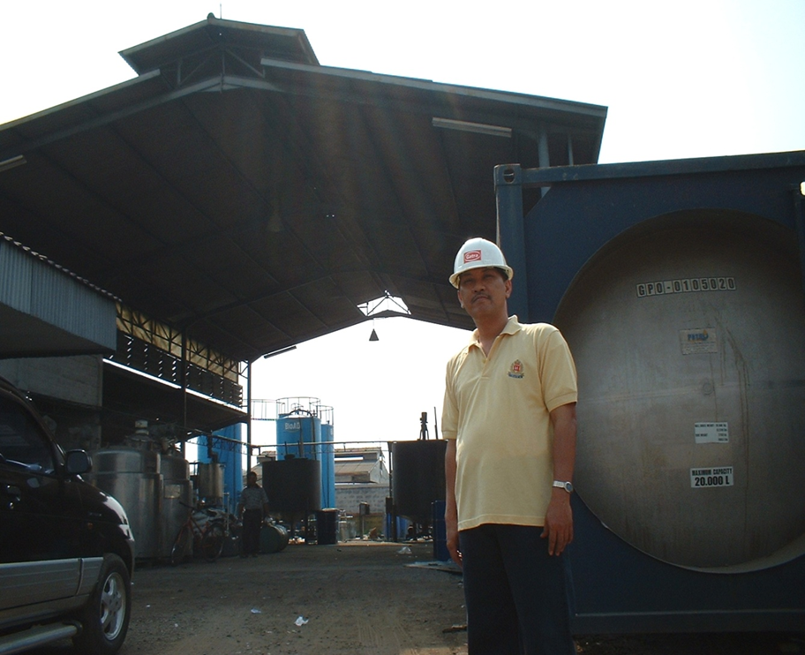
Pabrik Aditif BioPower®
Lokasi : Jababeka Cikarang

Slide 41
Benefits for industries
Diesel cost = Rp.10.000,-/liter
Saving = 10% = Rp.1.000,-
BioPower Price = Rp.120.000,-/liter
BioPower Cost = 0,25% = 2,5cc/liter diesel=Rp.300,-/ltr diesel
Net Saving = Rp.1.000,- - Rp.300,- = Rp.700,-/ltr diesel
= ± 7%
Hidden benefits : - increased power and torque
- decreased lubricant loss
- longer lubricant life
- cleaner exhaust
Higher saving will be obtained when diesel price is HIGHER
IN INDUSTRY Scale…LOWER PRODUCTION COST....EFFICIENCY
IN NATIONAL Scale…..saving fuel & subsidize, environment

Slide 42

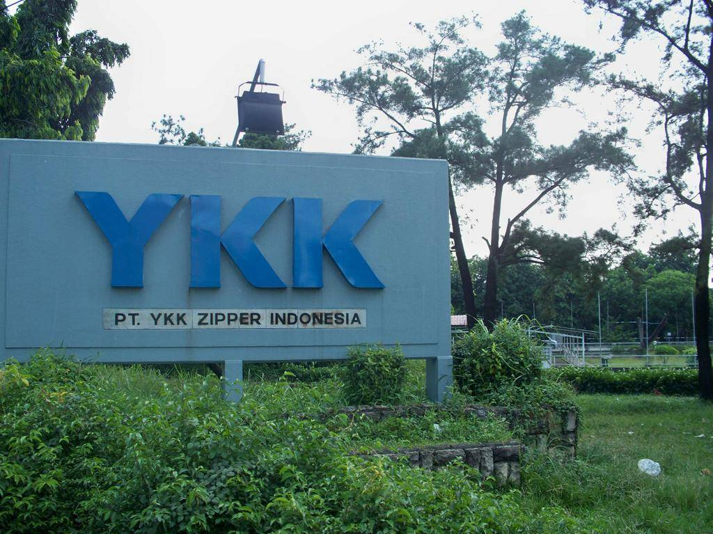





USER……….
TATA MANDIRI SEJAHTERA
brilianta bina arta

Slide 43
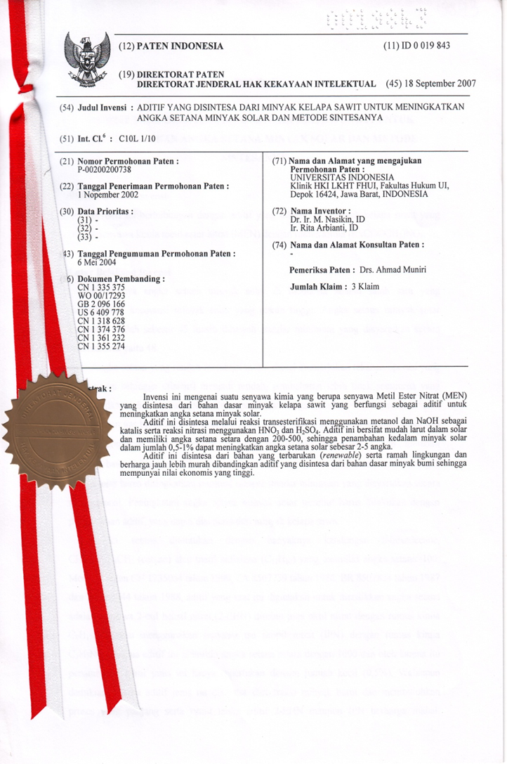
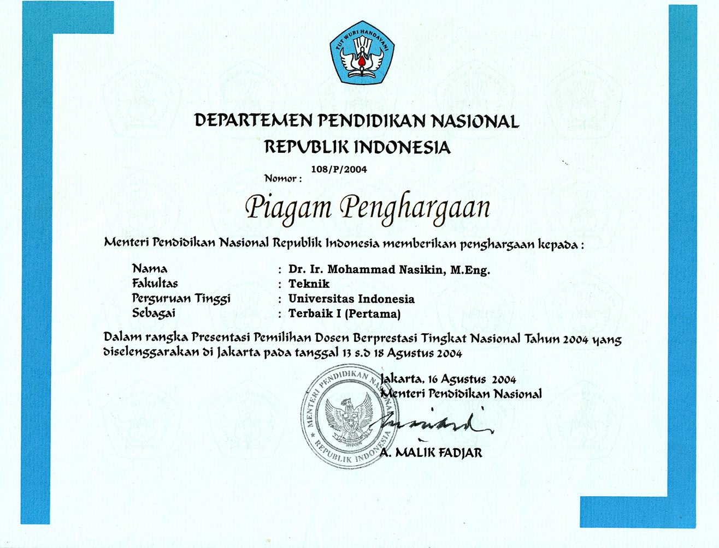
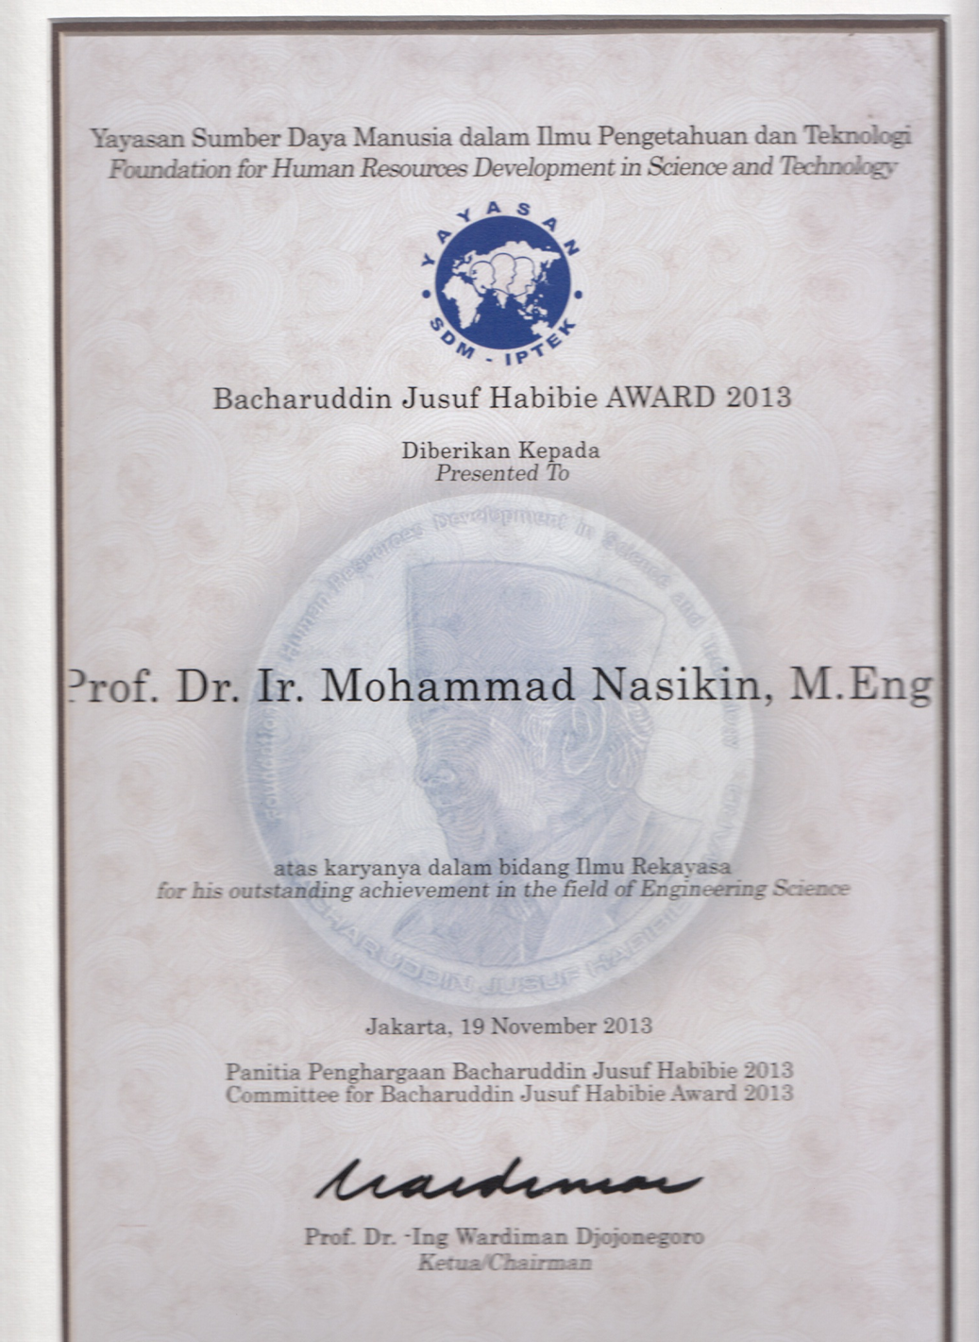
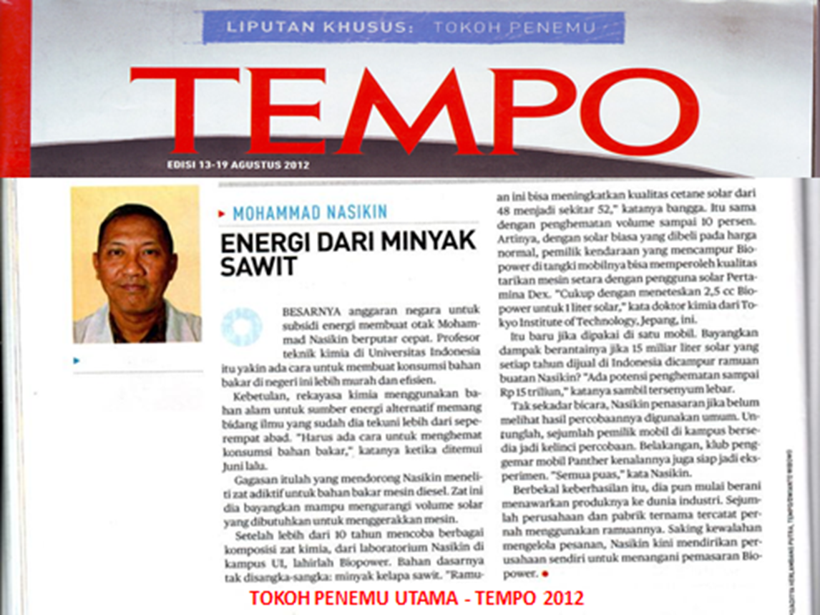
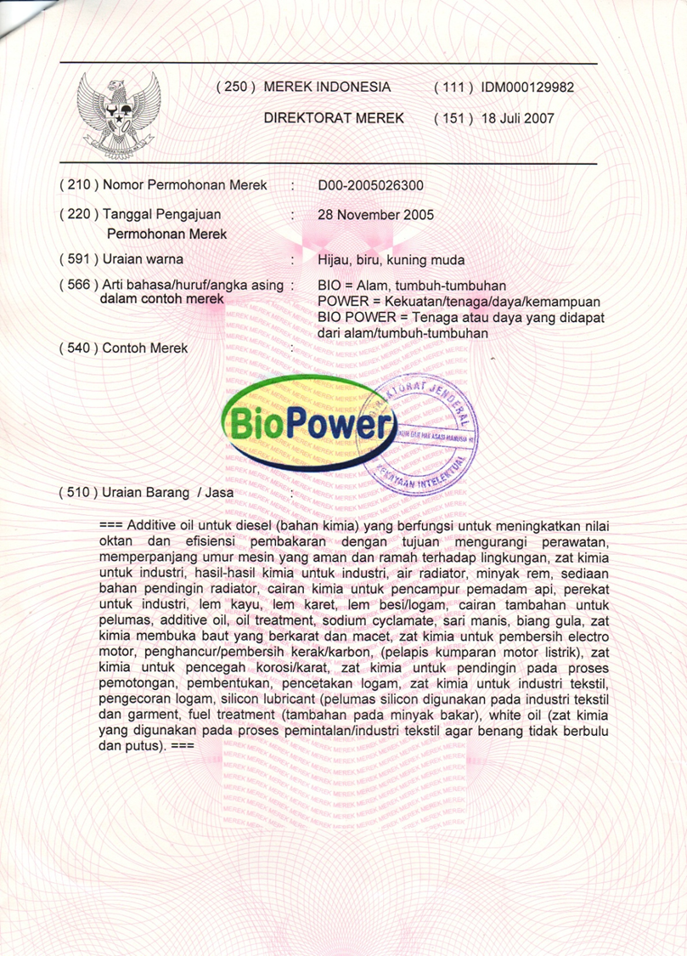
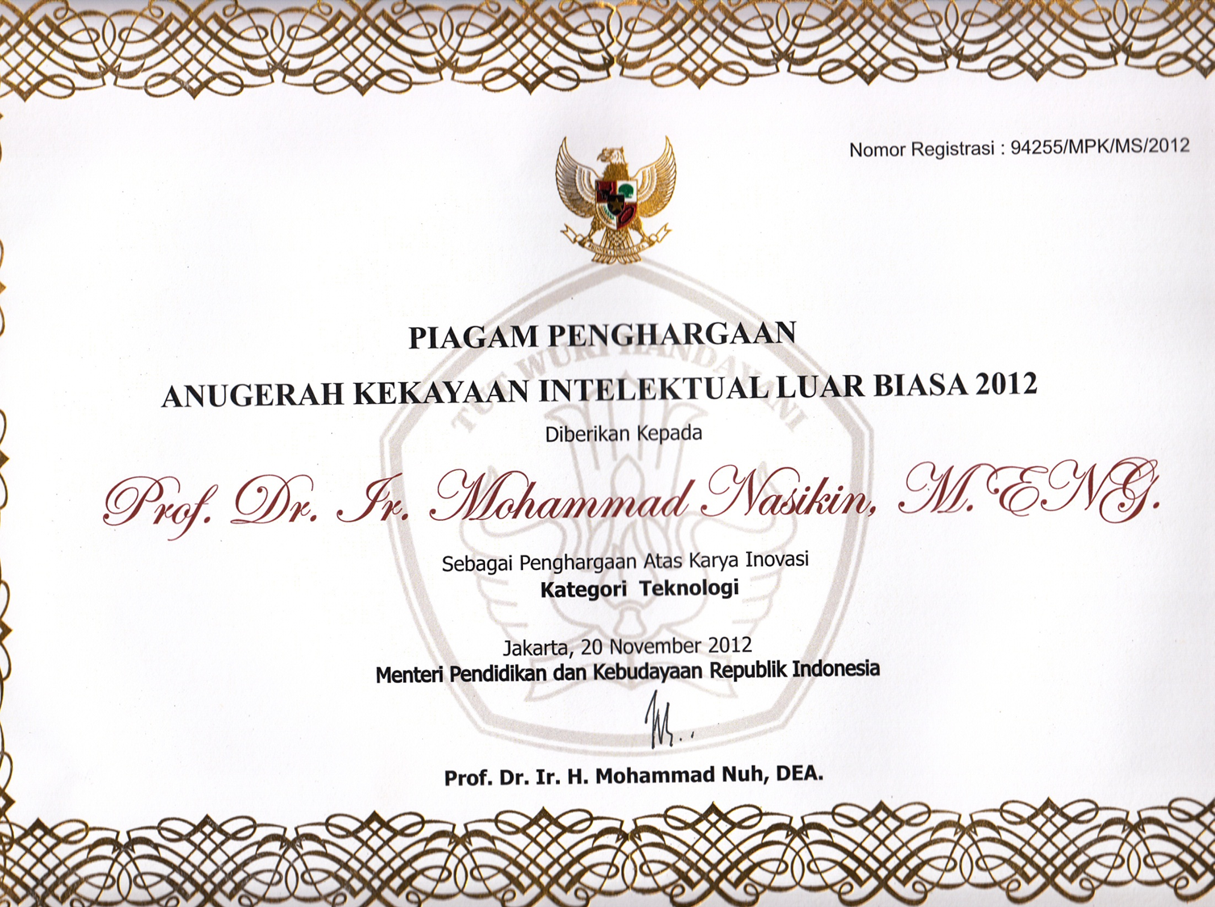
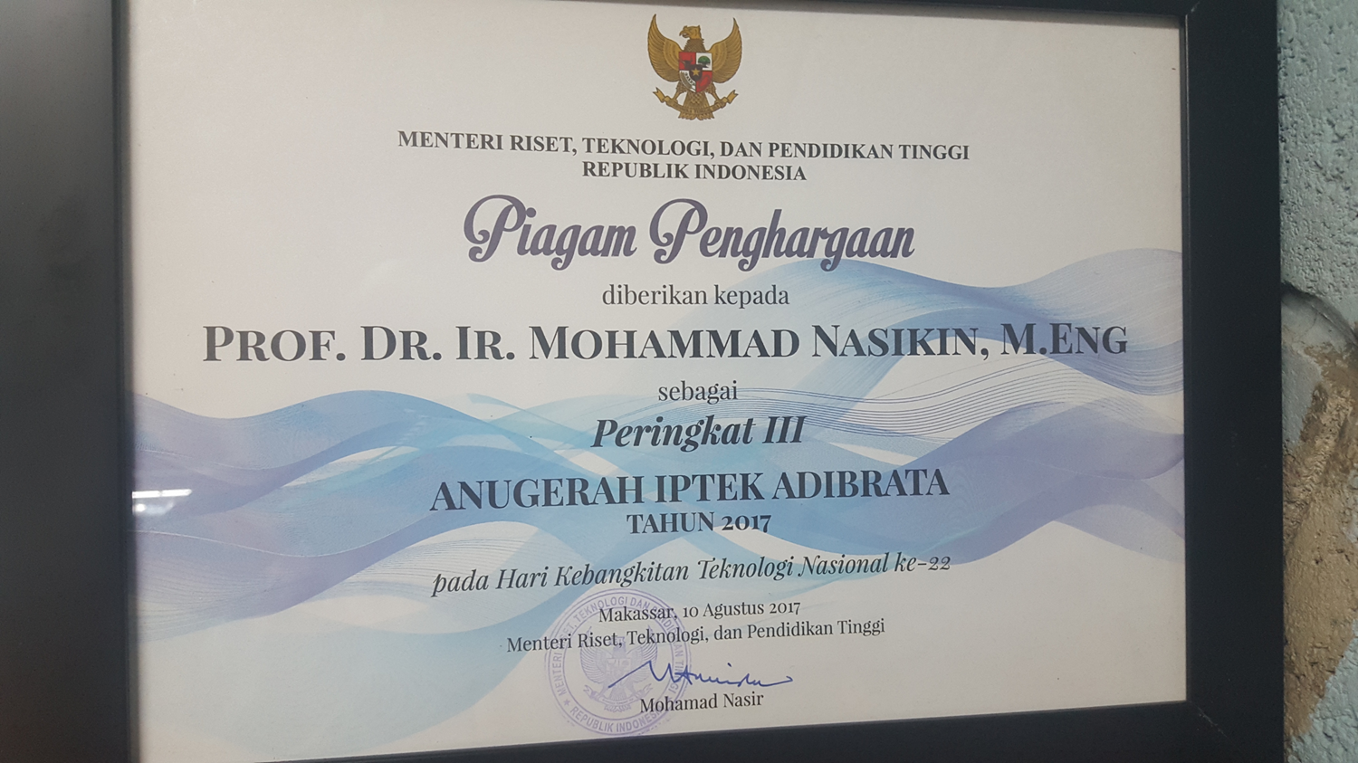

Slide 44
SELAMAT BERJUANG

